Slide 1
Python Classes & Objects
SESSION 7
Class & Object Introduction
Notes:
Pada session kali ini kita akan membahas mengenai Class dan Object di Python.

Slide 2
Outline
Class & Object Introduction
Syntax Class & Object
Inheritance
Exercise
Notes:
Materi2 yang akan kita bahas pada session kali ini dimulai dari apa itu Class dan Object, kemudian belajar bagaimana membuat dan menggunakan class dan object di Python beserta aturan2nya, lalu kita juga akan belajar mengenai konsep inheritance atau warisan, dan Session ini akan diakhiri dengan exercise untuk melatih dan memastikan kepemahaman teman2 terhadap materi session kali ini.

Slide 3
Python Classes/Objects
Python is an object oriented programming language.
Almost everything in Python is an object.
A Class is like an object constructor, or a "blueprint" for creating objects.
Notes:
Python adalah Bahasa pemrograman yang berorientasi pada object.
Dimana hampir semua hal yang ada di Python itu adalah sebuah object.
Lalu kemudian kalau Class, class itu adalah sebuah konstruktor object, atau sebuah cetakan untuk membuat object.

Slide 4
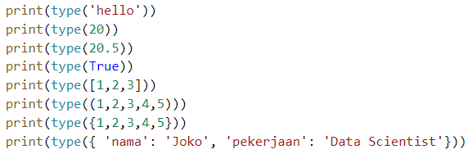
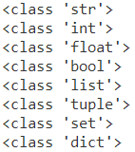
Python Classes/Objects
Notes:
Kalau teman-teman ingat, saat kita menampilkan tipe-tipe data dengan function type, yang muncul di terminal adalah nama class dari tipe data tersebut.
Dimana sebenarnya, tipe2 data yang biasa kita gunakan ini adalah sebuah class, dan data2 yang kita buat dengan tipe datanya masing2 adalah sebuah objek.
Dimana seperti yang kita tau, setiap data dengan tipe data yang sama akan memiliki struktur dan karakteristik yang sama, dan yang berbeda hanya value/nilainya saja.

Slide 5
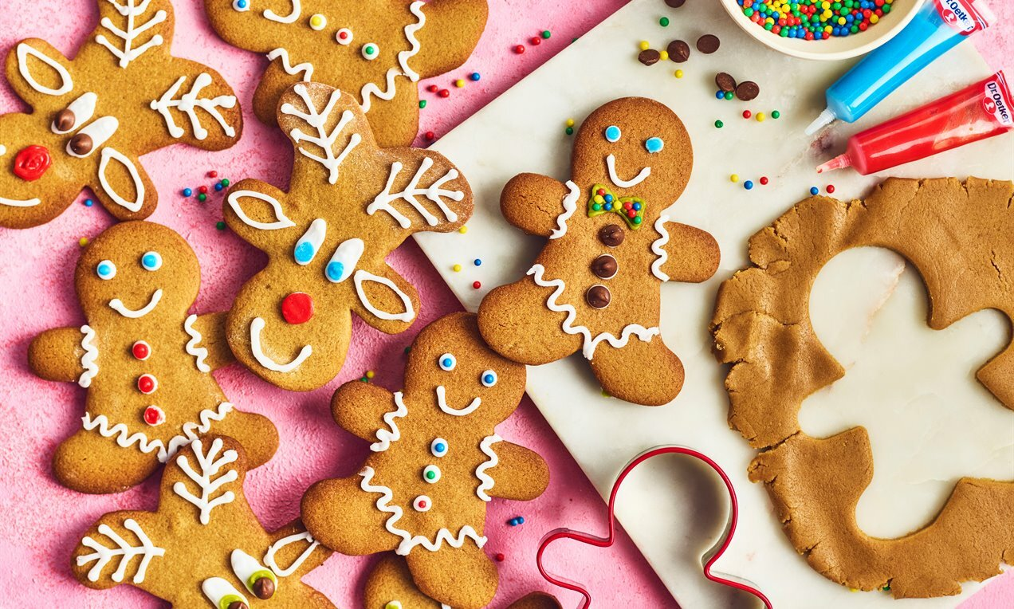
Notes:
Supaya lebih jelas, mari kita gunakan contoh analogi pembuatan kue untuk membahas mengenai class dan objek ini.
Coba anda bayangkan, andaikan terdapat sebuah toko yang menjual aneka macam kue coklat, dan 2 bentuk kue coklat yang paling terkenal di toko ini, adalah bentuk yang seperti manusia dan juga muka dari rusa. Jadi kebanyakan kue coklat akan dibuat dalam bentuk ini, hanya saja memiliki variasi yang berbeda.
Setiap yang berbentuk manusia akan memiliki hiasan yang sama, yaitu memiliki mata, mulut, dan baju serta kancing dibagian badannya, sedangkan yang berbentuk rusa akan memiliki hiasan untuk bagian mata, hidung, telinga, dan juga mulut. Kemudian walaupun setiap kuenya nanti akan memiliki pola hiasan yang sama, tetapi setiap kuenya dapat memiliki pola warna yang berbeda.
Dimana satu kue berbentuk manusia bisa memiliki mata berwarna biru dan kancing berwarna coklat, atau juga bisa memiliki mata berwarna hitam dan kancing berwarna merah. Lalu satu kue rusa juga dapat memiliki mata dan hidung dengan warna yang berbeda ataupun sama.

Slide 6
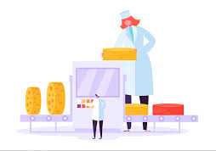

Notes:
Untuk membuat kue ini sang penjual akan menggunakan sebuah mesin dengan cetakan lengkap dengan bagian yang memberi hiasan agar setiap kuenya memiliki bentuk dan jumlah hiasan yang sama. Sang penjual kue nantinya dalam setiap pembuatan kuenya hanya perlu menentukan warna dari hiasannya saja.
Jadi nanti akan ada 1 mesin yang menghasilkan kue coklat berbentuk manusia dengan hiasan berupa mata, mulut, dan baju serta kancingnya, kemudian ada juga 1 mesin yang menghasilkan kue berbentuk rusa dengan hiasan mata, hidung, telinga, dan mulutnya.

Slide 7
{ CLASS }
{ OBJECT }
{ OBJECT }
{ OBJECT }
{ OBJECT }
{ OBJECT }
{ OBJECT }
Notes:
Mesin pembuat kue ini dapat diibaratkan sebuah class di Python. Jika setiap mesin pada toko kue akan menghasilkan kue, maka di Python, setiap class akan menghasilkan object. Dimana setiap mesin akan menghasilkan kue dengan pola dan jumlah hiasan yang sama, pada class pun juga akan menghasilkan object dengan jumlah property dan method yang sama. Lalu apabila setiap mesin dapat menghasilkan warna hiasan yang berbeda, pada class pun nanti kita dapat menciptakan banyak object dengan jumlah property yang sama, hanya saja nilai pada setiap property untuk setiap objectnya dapat dibuat berbeda satu dengan yang lainnya.
Nanti semua ini akan semakin jelas begitu kita sudah mempraktikan dan membahasnya lebih lanjut.

